Slide 1
3b. Omgevingswet en natuur
ZooCO Zoo Consultancy ZooCO.nl

Slide 2
3b. Omgevingswet en natuur
Op 1 januari 2024 is de Wet natuurbescherming (Wnb) opgegaan in de Omgevingswet.
De Omgevingswet regelt het belang van natuur als onderdeel van de fysieke leefomgeving. De wet borgt het welzijn van de mens, verbetert de bescherming van natuurkwaliteiten en breidt deze zo nodig uit.
Onder de Omgevingswet wordt onderscheid gemaakt tussen verschillende activiteiten die de natuur betreffen. Net als onder het oude recht kan daarbij voor de meest voorkomende activiteiten een tweedeling gemaakt worden tussen gebiedsbescherming en soortenbescherming.

Slide 3
Omgevingswet en natuur
Bescherming soorten
Verschillende wetsinstrumenten beschermen wilde inheemse dier- en plantensoorten.
Bescherming gebieden
Verschillende wetsinstrumenten beschermen aangewezen gebieden in Nederland.
Bescherming houtopstanden
Wat houtopstanden zijn en waarom verschillende wetsinstrumenten ze beschermen.
Handel planten en dieren
Voor behoud van biodiversiteit is regulering van handel in dier- en plantensoorten en producten nodig.
Activiteiten natuur
Binnen natuurbescherming zijn er veel activiteiten met of zonder omgevingsvergunning.
Gedragscodes
Beschrijvingen over het verrichten van bepaalde activiteiten zonder invloed op de natuur.
Faunabeheerplan
In een faunabeheerplan legt de faunabeheereenheid het uitvoeren van fauna-activiteiten vast.

Slide 4
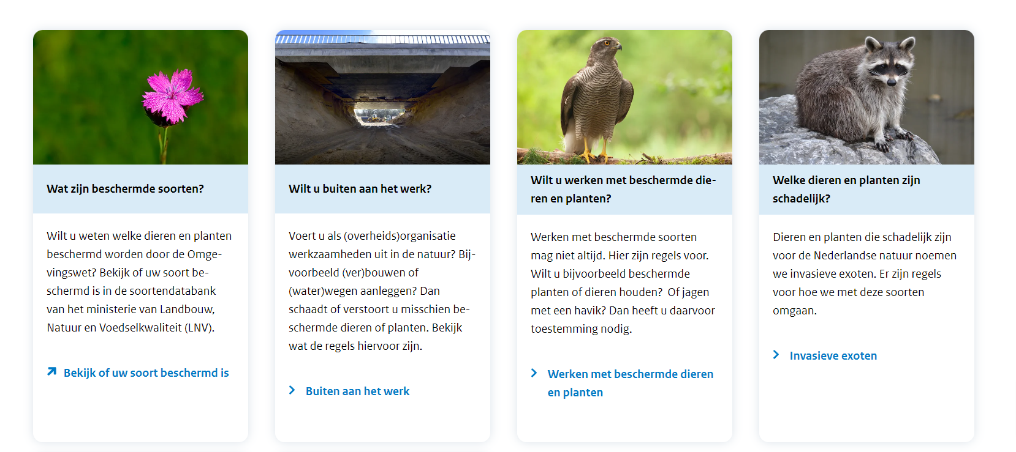
Werkt u buiten in de natuur? Dan heeft u misschien te maken met beschermde dieren en planten. Ook kan uw project invloed hebben op de natuur. Bekijk de beschermde soorten, de regels en op welke projecten u kunt reageren.
Deze sectie kan betrekking hebben op opvangcentra
Deze sectie kan betrekking hebben op opvangcentra

Slide 5
3c. Verordening invasieve uitheemse soorten
ZooCO Zoo Consultancy ZooCO.nl

Slide 6
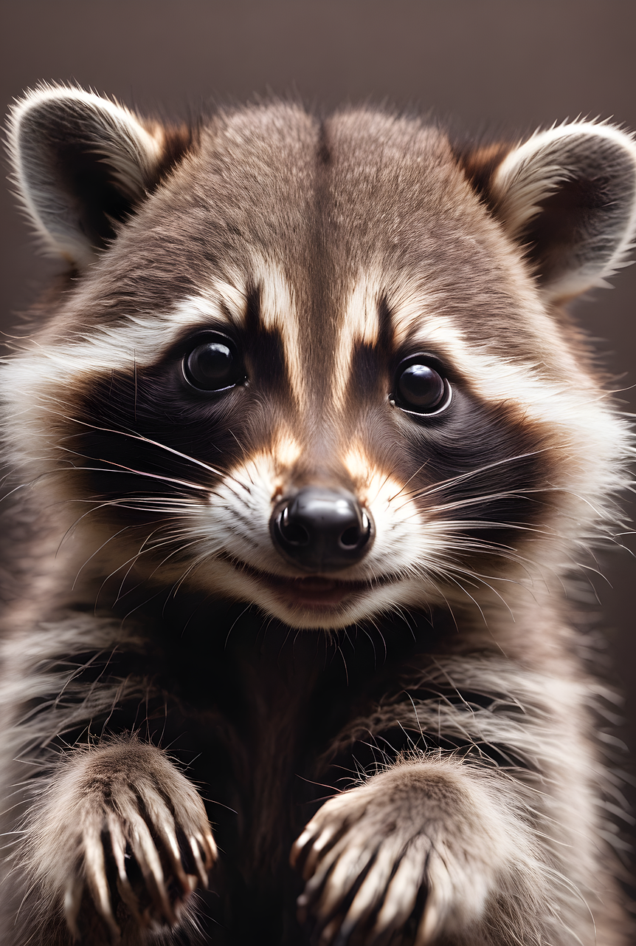
Exoten zijn planten, dieren of andere organismes die van nature niet voorkomen in Nederland. Is een exoot schadelijk voor de natuur? Dan noemen wij deze invasief. In de Europese Unie (EU) zijn regels over hoe u omgaat met invasieve exoten.
De regels die voor iedereen gelden vindt u onder Algemene regels. Daarnaast vindt u hieronder ook informatie voor handelaren, vissers, onderzoekers en dierentuinen of kinderboerderijen. En voor als u thuis een invasieve exoot heeft.

Slide 7
3c. Verordening invasieve uitheemse soorten
Sinds 1 januari 2015 is in de Europese Unie EU-verordening 1143/2014 van kracht. Deze verordening heeft als doel de introductie, verspreiding en impact van invasieve exoten in Europa te beperken. Centraal in de verordening staat een lijst van soorten waarvan de negatieve effecten zodanig zijn dat gezamenlijk optreden op het niveau van de Unie gewenst is. Deze zogenaamde Unielijst is 3 augustus 2016 van kracht geworden.
Invasieve exoten zijn een belangrijk en groeiend probleem in alle EU-lidstaten. Ze vormen een grote bedreiging voor de Europese biodiversiteit doordat ze inheemse soorten kunnen verdringen of zelfs doen uitsterven. Ecosystemen kunnen veranderen en ecosysteemdiensten (de directe en indirecte bijdragen van ecosystemen aan het menselijk welzijn) zoals bestuiving, watervoorziening en recreatie in de natuur kunnen worden aangetast. Een aantal invasieve exoten is ook schadelijk voor de gezondheid en/of veiligheid van mensen .
Als een invasieve exoot in de natuur gevestigd is, zijn vaak aanzienlijke uitgaven nodig om de schade te herstellen en de invasieve exoot te verwijderen of om verdere verspreiding te voorkomen. Geschat wordt dat kosten in de lidstaten gezamenlijk ten minste € 12 miljard per jaar bedragen.

Slide 8
De verordening hanteert de drietrapsaanpak om de negatieve impact van invasieve, uitheemse planten/diersoorten binnen Europa zoveel mogelijk te beperken. Deze soorten houden immers geen rekening met landsgrenzen. Internationale wetgeving is dan ook noodzakelijk om tot een uniforme en effectieve aanpak te komen.
De bepalingen uit de Europese verordening gelden voor soorten van de lijst van voor de Unie zorgwekkende, invasieve soorten. Dit is een dynamische lijst: er kunnen soorten worden toegevoegd en verwijderd. Soorten worden op deze 'Unielijst' opgenomen indien ze een aantoonbare negatieve impact op de inheemse Europese biodiversiteit hebben én de maatregelen uit de verordening deze impact kunnen beperken.
Soorten van de Unielijst mogen niet worden gehouden, gekweekt, vervoerd, gebruikt, uitgewisseld, of worden toegestaan om zich voort te planten. Daarenboven is het uiteraard niet toegestaan om de soorten vrij te laten in het milieu.

Slide 9
Of uw dierentuin/-park het dier mag houden of niet, hangt af van wanneer het in uw bezit kwam. Had u het dier al voordat de soort op de Unielijst kwam? Dan mag u het houden tot het sterft. U moet het dier in een gesloten omgeving houden. Zorg ervoor dat het dier niet ontsnapt en dat het zich niet kan voortplanten. Is het dier drachtig op het moment dat de soort op de Unielijst komt? Dan mag u de jongen ook houden.
U moet kunnen bewijzen dat u het dier in uw bezit had voordat deze op de Unielijst kwam. Dit kan bijvoorbeeld met een chip, pootring of uw administratie. Andere voorbeelden van bewijzen zijn:

Slide 10
Enkele Invasieve exoten op de unielijst:
Amerikaanse voseekhoorn (Sciurus niger)
Axishert (Axis axis)
Beverrat (Myocastor coypus)
Grijze eekhoorn (Sciurus carolinensis)
Indische mangoeste (Herpestes javanicus)
Muntjak (Muntiacus reevesi)
Muskusrat (Ondatra zibethicus)
Pallas’ eekhoorn (Callosciurus erythraeus)
Rode neusbeer (Nasua nasua)
Siberische grondeekhoorn (Tamias sibiricus)
Thaise eekhoorn (Callosciurus finlaysonii)
Wasbeer (Procyon lotor)
Wasbeerhond (Nyctereutes procyonoides)

Slide 11
3D. CITES
ZooCO Zoo Consultancy ZooCO.nl

Slide 12
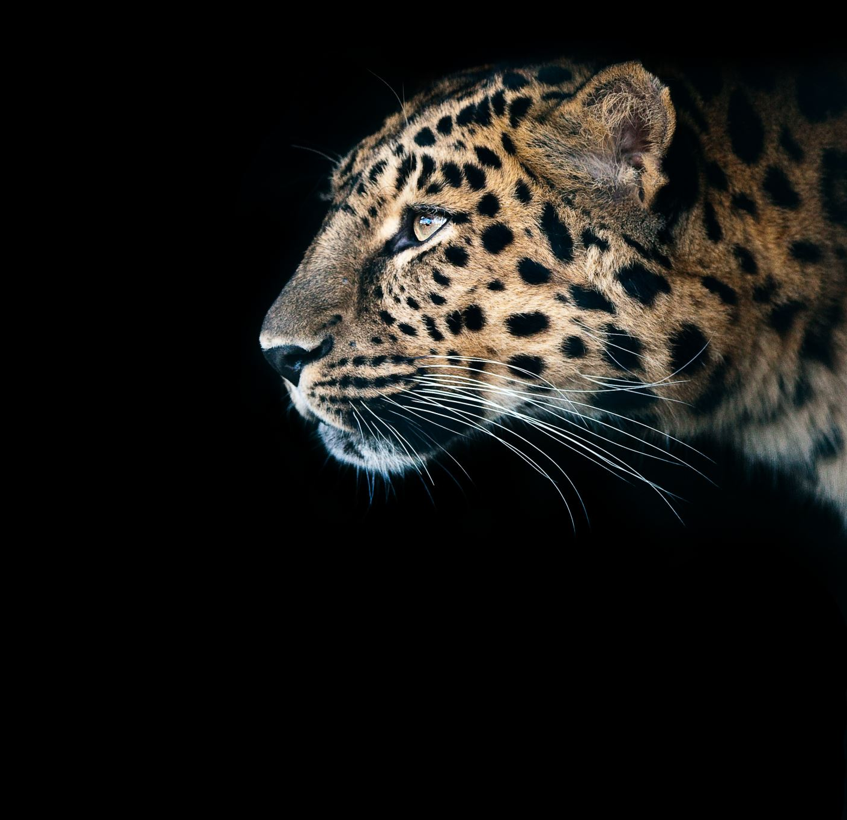
3D. CITES
De Convention on International Trade in Endangered Species of Wild Fauna and Flora (CITES) ,
oftewel "Overeenkomst inzake de internationale handel in bedreigde in het wild levende dier- en plantensoorten", is een internationale overeenkomst over de handel in dieren en planten. Het heeft als doel de handel in beschermde dier- en plantensoorten in kaart te brengen. Dit wordt gedaan door een systeem van in- en uitvoervergunningen.
CITES is een internationale overeenkomst die planten en dieren beschermt.
CITES doet dit door de handel in deze soorten te reguleren. U krijgt met CITES-regels te maken als u beschermde dier- of plantsoorten wilt verhandelen of vervoeren. Of delen of producten daarvan.
Onder CITES vallen levende en dode dieren of planten en (afgeleide) producten hiervan. De regels gelden dus ook voor bijvoorbeeld de veren of een opgezet exemplaar van een beschermde vogel, of voor het schild van een beschermde schildpad.
Ook medicijnen en voedingssupplementen kunnen producten bevatten die onder de CITES-verordening vallen.

Slide 13
De CITES-wet kan best ingewikkeld zijn. Er zijn veel verschillende CITES-documenten. En u moet soms veel informatie aanleveren om een document aan te vragen.
U gaat het gemakkelijkste door CITES met deze 3 stappen:
Stap 1: Zoek uit of u een CITES-soort heeft Als eerste bekijkt u of uw plant of dier een CITES-soort is. Zo weet u of de regels van CITES ook voor u gelden. Stap 2: Bepaal welk CITES-document u nodig heeft Is de plant of het dier een CITES-soort? U kunt dan uitzoeken welk document u nodig heeft. Hierbij is het belangrijk dat u weet wat u met de soort gaat doen. Daardoor bepaalt u welk document u nodig heeft. .
Stap 3: Bekijk wat u van RVO mag verwachten Het is belangrijk dat u weet waar u aan toe bent. Daarom heeft RVO een stappenplan van het aanvraagproces van een CITES-document gemaakt. U vindt deze op Hoe ziet het aanvraagproces eruit? Zo komt u niet voor onverwachte verrassingen te staan.

Slide 14
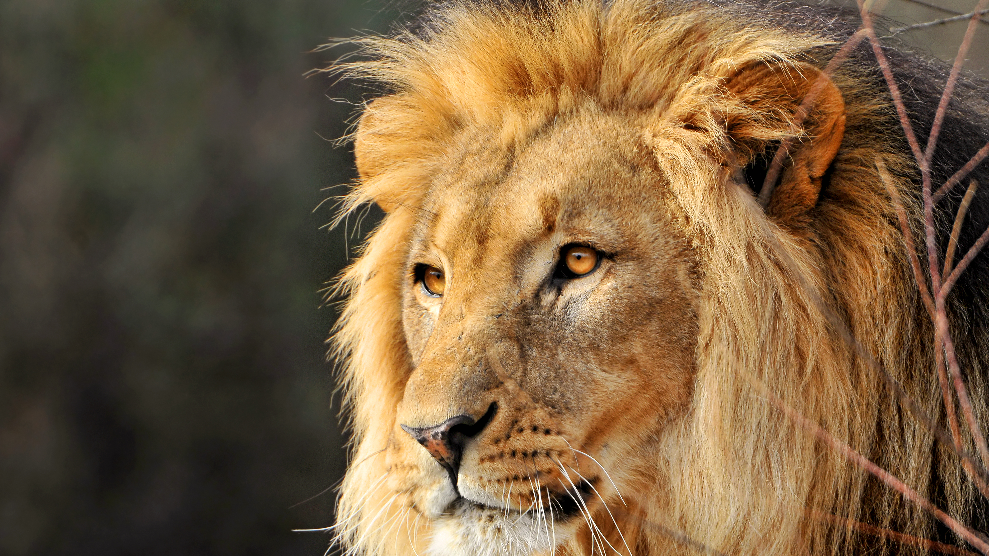
CITES is niet de enige wet die planten en dieren beschermt. Elk land mag naast de CITES-regels nog extra regels maken.
In Nederland geldt bijvoorbeeld ook de Omgevingswet. Hierin staat een verbod op het bezit van sommige beschermde dieren. U mag deze dieren alleen houden als u hier toestemming voor heeft.
Dus eigenlijk zijn er 3 wetgevingen welke met Cites te maken hebben.
Het Cites verdrag
Europese wetgeving (vastgelegd in een Europese verordening)
Nationale wetgeving (vastgelegd in de Wet Dieren)
Dat maakt CITES wetgeving en documenten soms erg ingewikkeld

Slide 15
4. Dierregistratie
ZooCO Zoo Consultancy ZooCO.nl

Slide 16
Bedankt
Remco Walravens| info@ZooCO.nl | ZooCOnsultancy.nl

